Slide 1

HOẠT ĐỘNG VUI CHƠI TRONG LỚP
Lớp 25-36 tháng

Slide 2
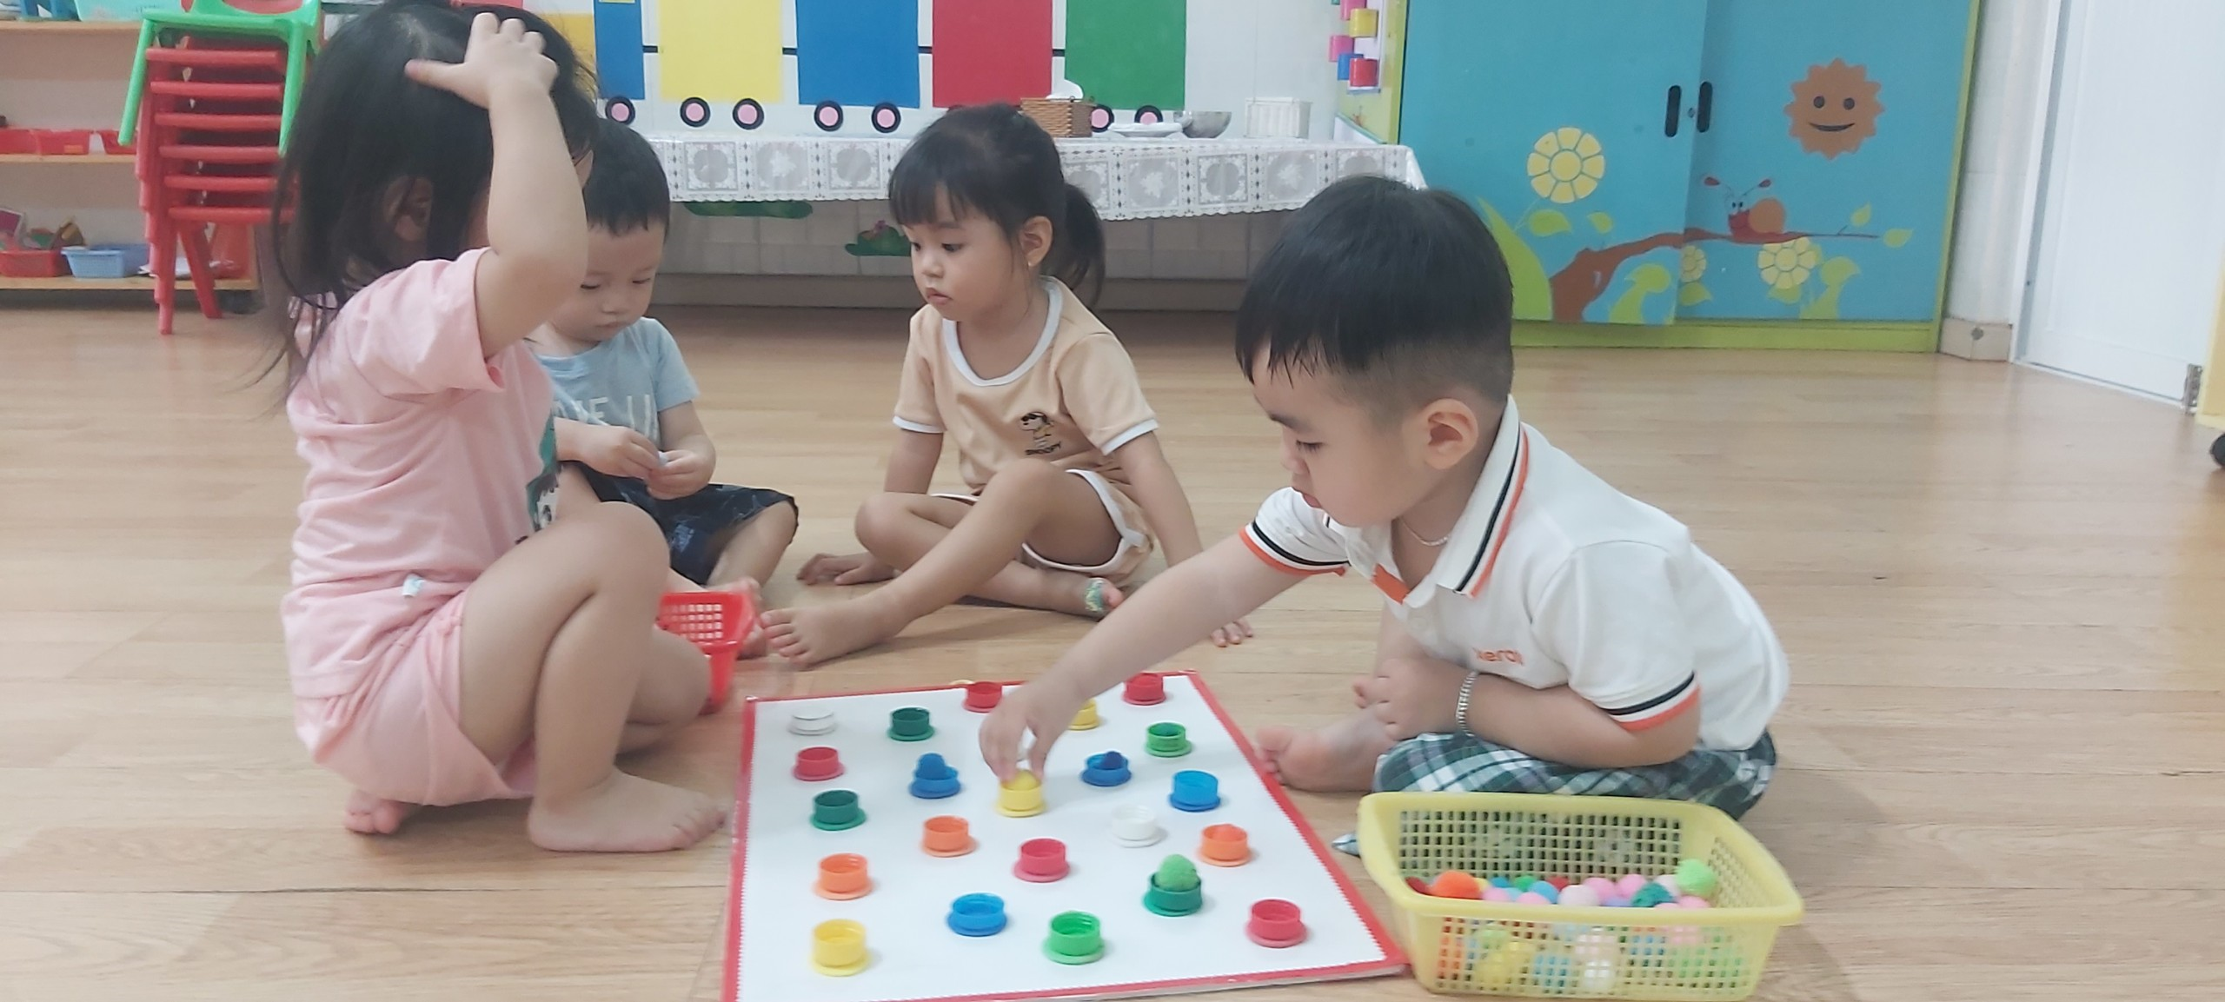
Bé nhặt len bỏ vào đúng màu

Slide 3
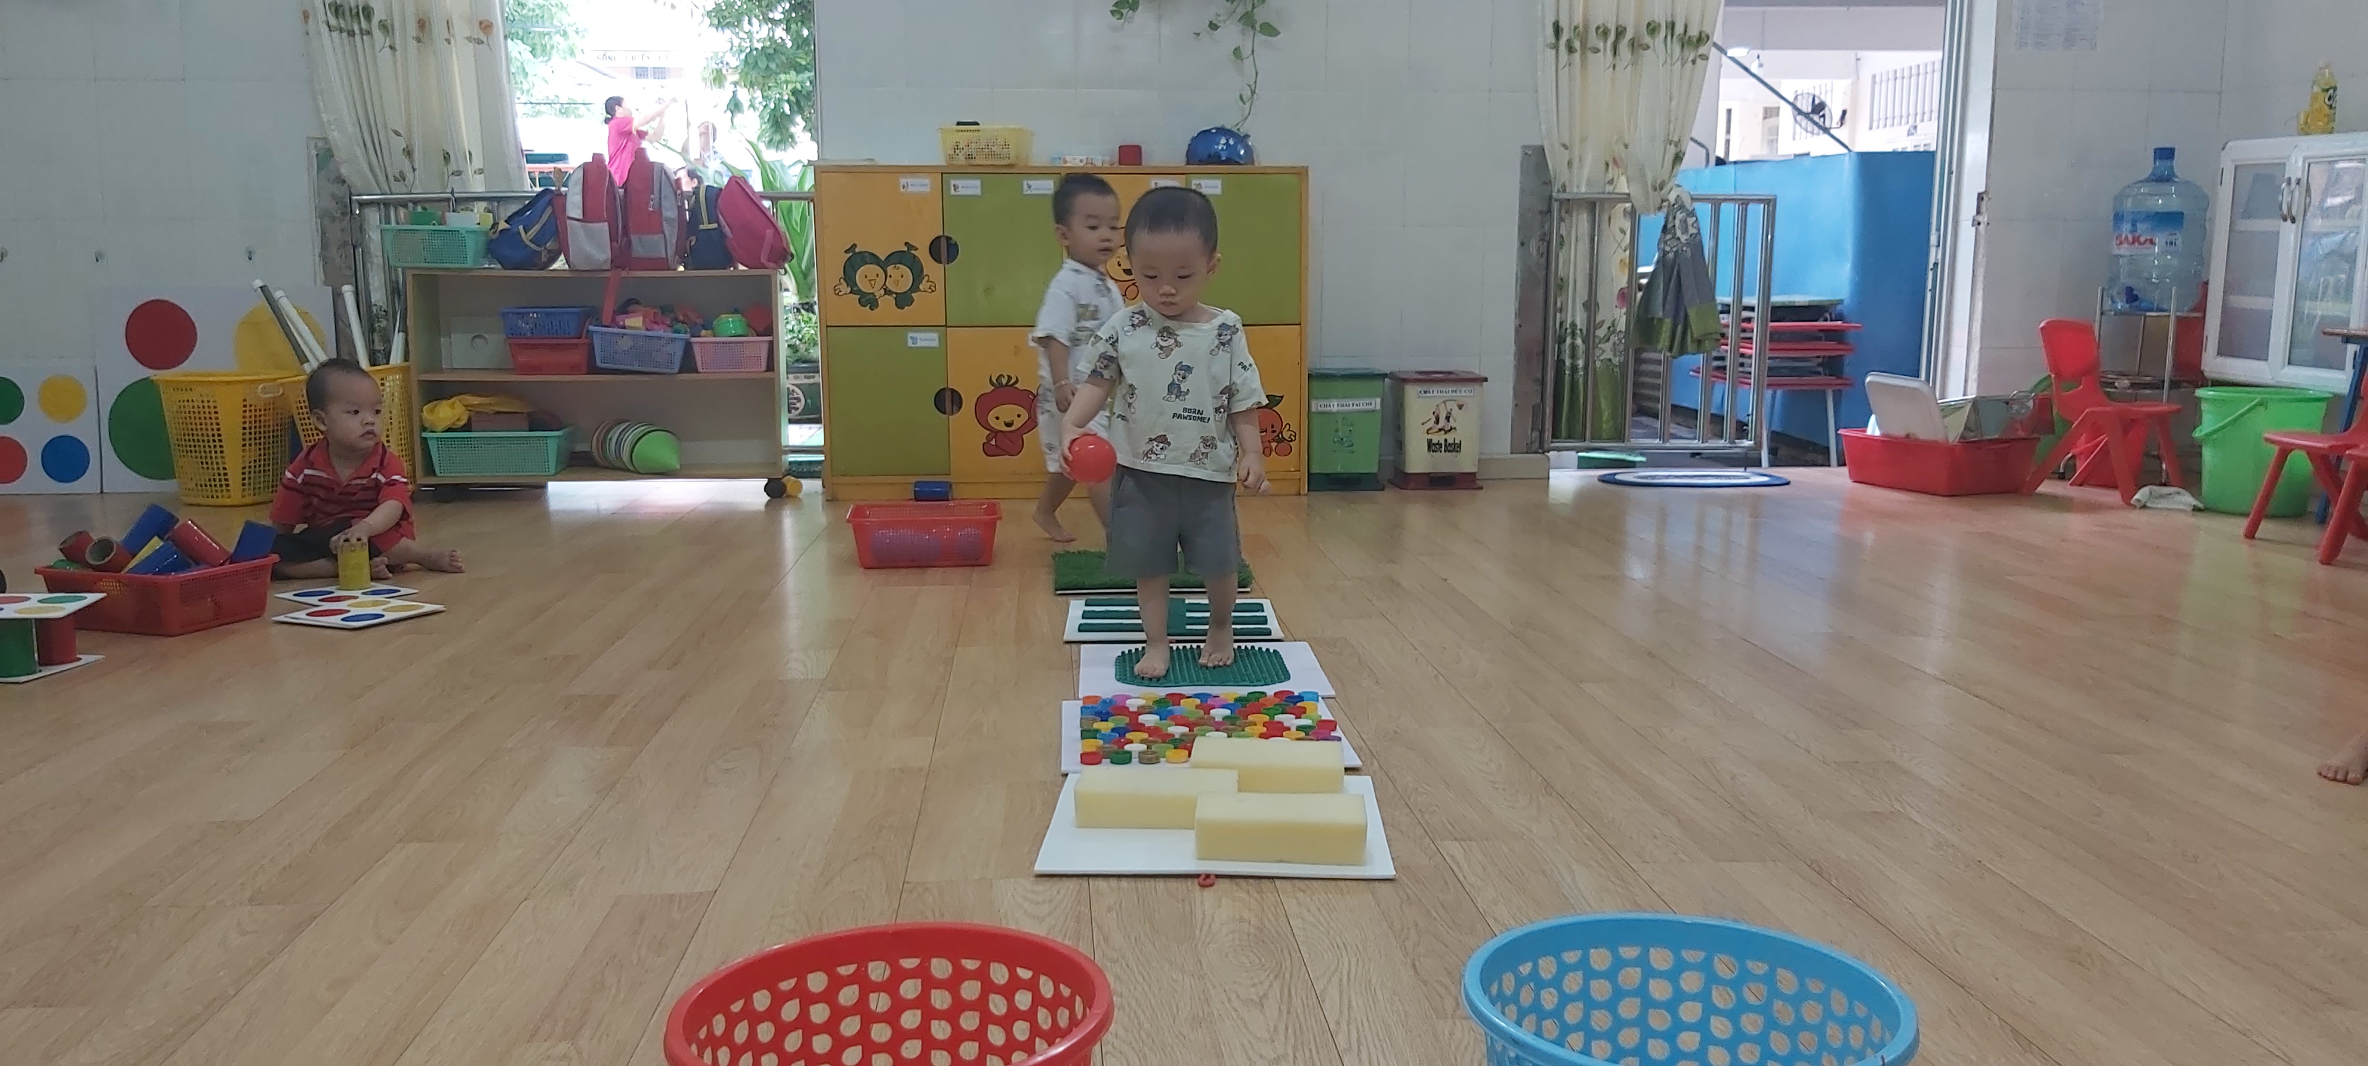
Bé đi trên thảm phát triển các giác quan

Slide 4
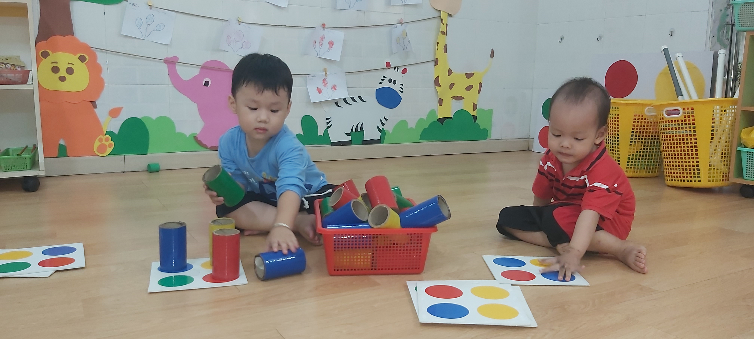
Bé tìm ống đặt vào đúng màu

Slide 5
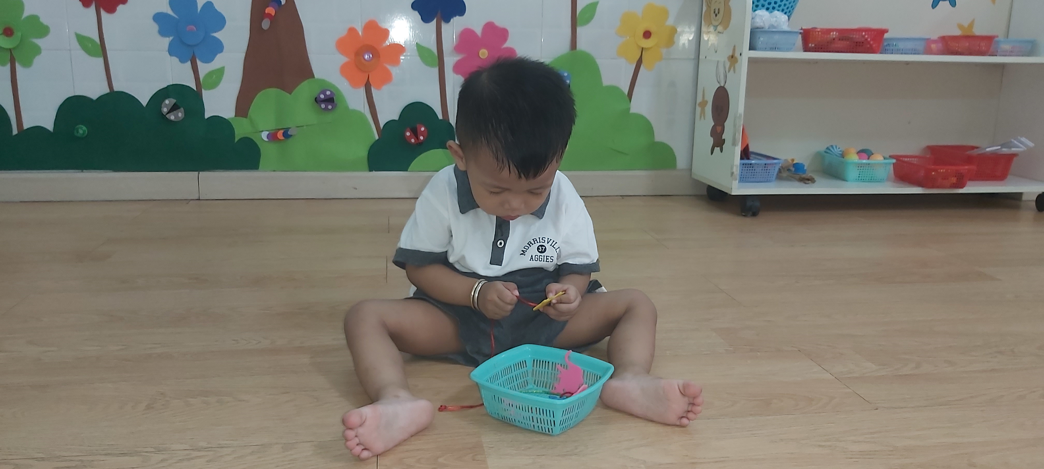
Bé xâu dây

Slide 6
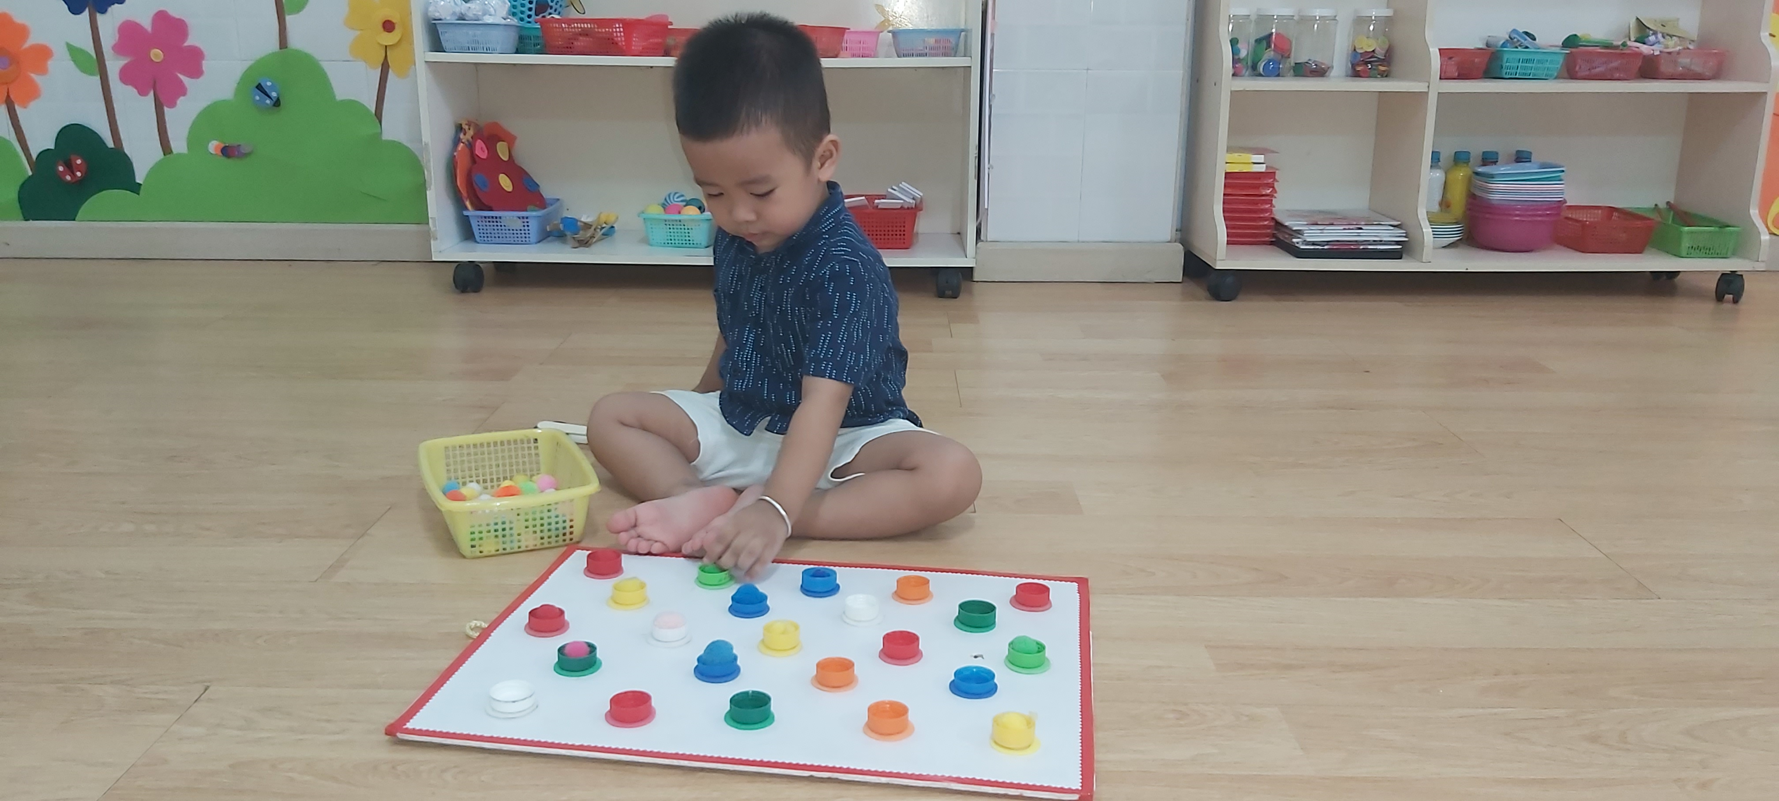
Bé tìm len màu đạt vào đúng vị trí

Slide 7
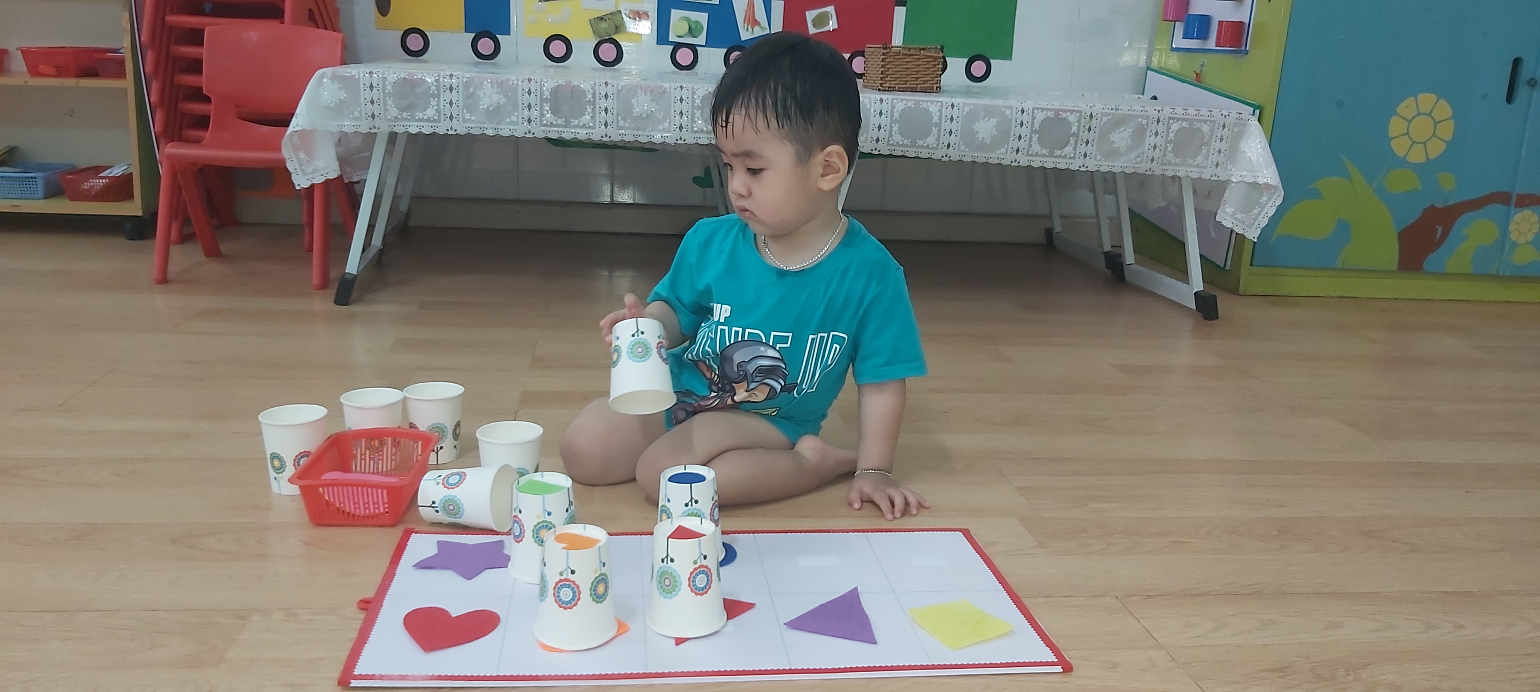
Bé tìm ly có hình tương ứng với hình trên bảng

Slide 8
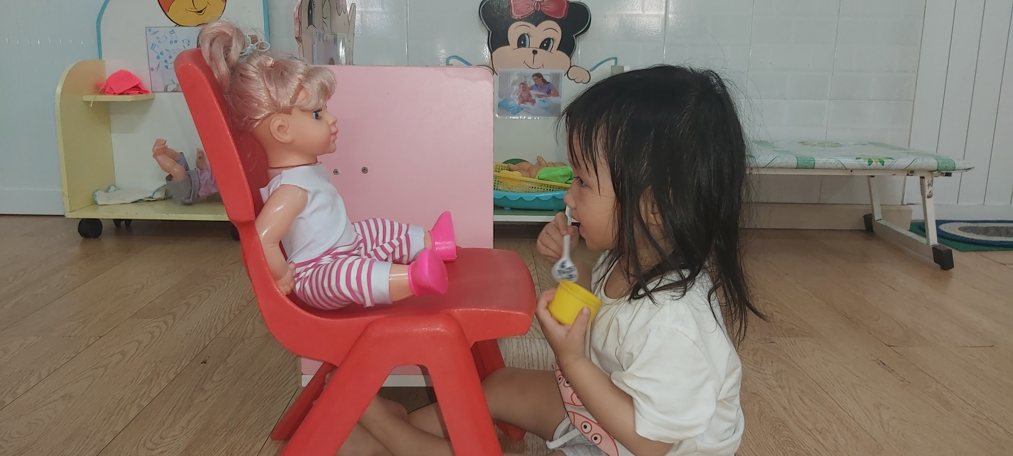
Bé đút em ăn

